Slide 1

Bài 17: Ôn tập các số trong phạm vi 10

Slide 2

TIẾT 2

Slide 3

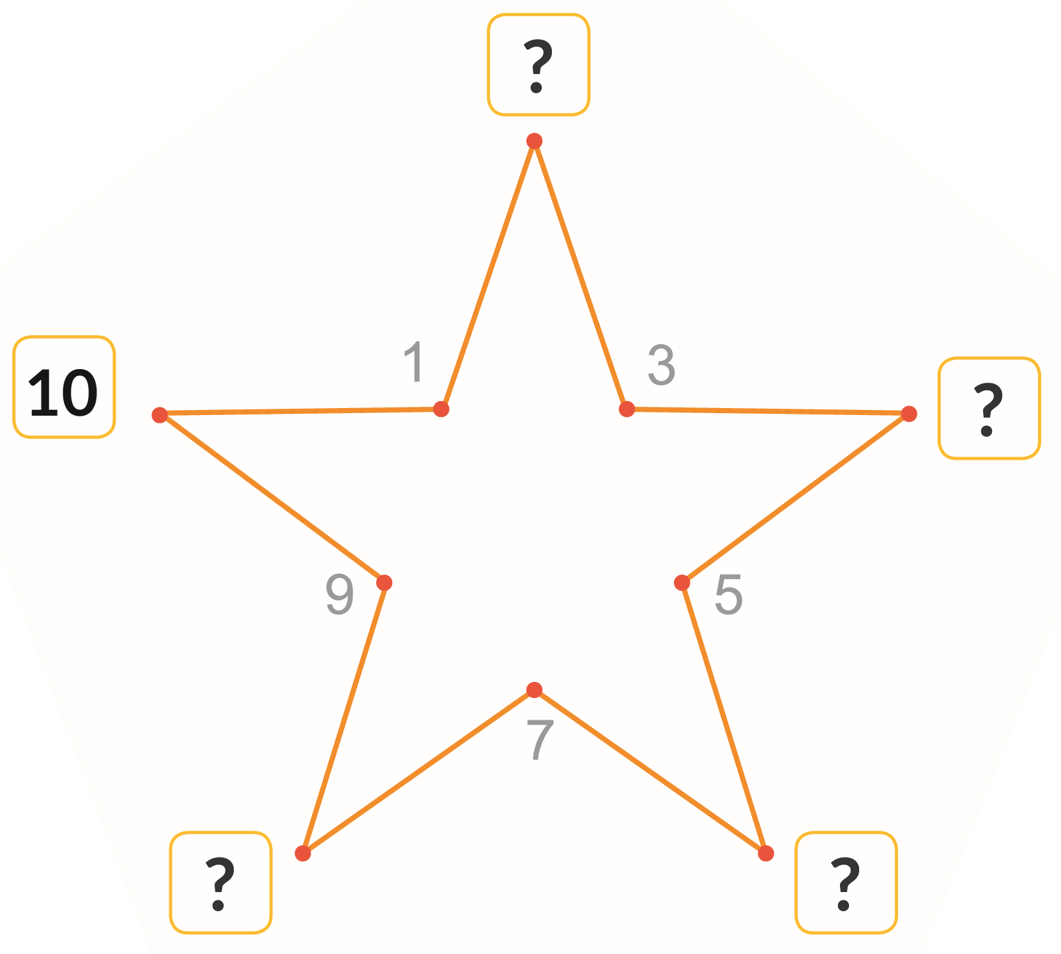

?
2
1. Số ?
Nối các số theo thứ tự từ bé đến lớn, các số còn thiếu là số nào?
?
4
?
?
8
6

Slide 4
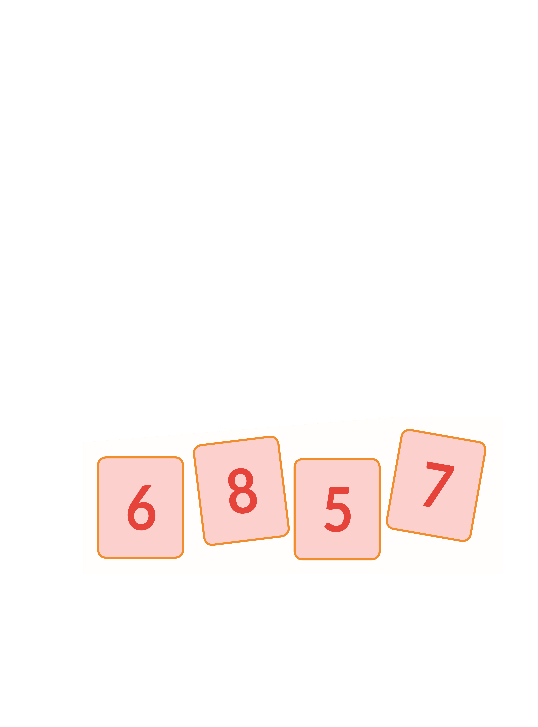
2. Sắp xếp các số theo thứ tự từ bé đến lớn:
Sắp xếp theo đề bài

Slide 5
2. Trong các số, số nào lớn nhất?

Slide 6
2. Trong các số, số nào bé nhất?

Slide 7
2. Trong các số, số nào vừa lớn hơn 5, vừa bé hơn 8?

Slide 8





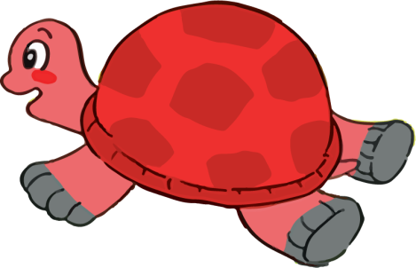
3. Có 3 bạn rùa xếp hàng theo thứ tự rùa xanh xếp thứ nhất, rùa vàng xếp thứ hai, rùa nâu xếp thứ ba. Có thêm bạn rùa đỏ chạy xen vào đứng giữa rùa xanh và rùa vàng. Hỏi khi đó rùa nâu xếp thứ mấy trong hàng?
Rùa nâu xếp thứ tư trong hàng

Slide 9
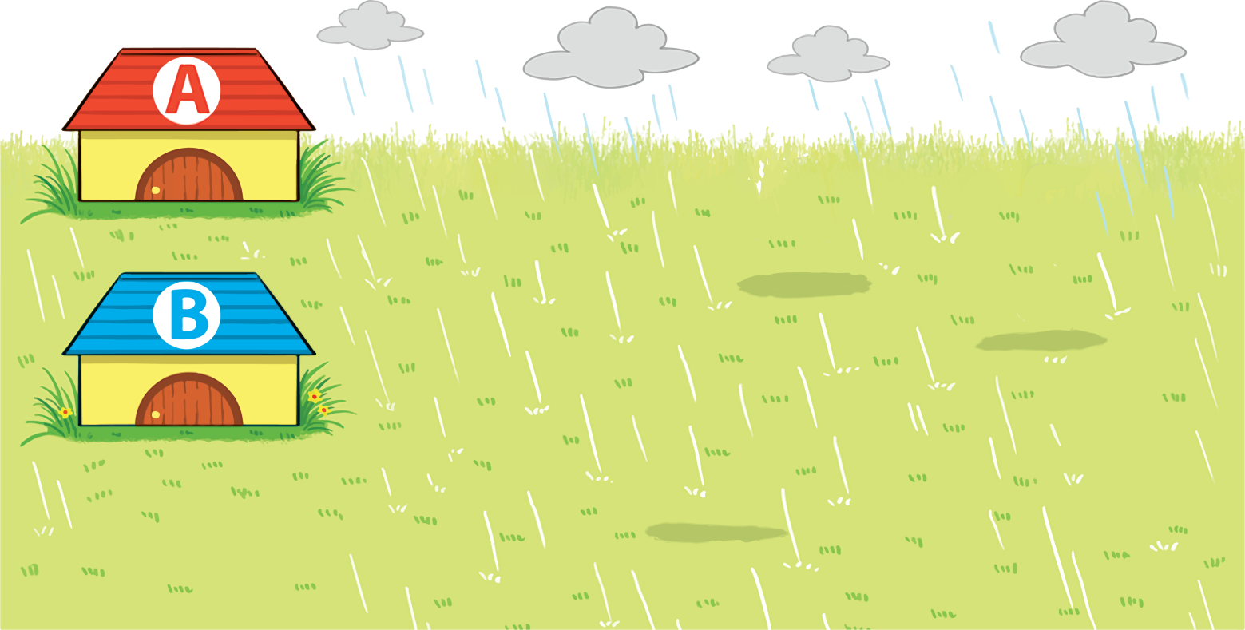


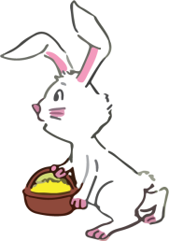
4. Có 3 bạn thỏ đang chơi thì trời mưa, các bạn chạy vào trong cả hai chuồng.
Hỏi mỗi chuồng có mấy bạn thỏ? Biết rằng số thỏ ở chuồng A nhiều hơn số thỏ ở chuồng B.
Chuồng A có 2 bạn thỏ
Chuồng B có 1 bạn thỏ

Slide 10
CỦNG CỐ KIẾN THỨC

